Slide 1


MONITORAMENTO DE SAÚDE DE TRANSFORMADORES
Diagnóstico Operacional e Manutenção Preditiva via IoT
Eduardo Reis, Eryk Ricardo, Gabriel Silva Monteiro, Matheus Gustavo, Sérgio Murilo

Slide 2




O DESAFIO DO MONITORAMENTO
Custo Elevado
Risco Operacional
Falta de Dados
Sistemas comerciais custam entre R$ 15.000 e R$ 80.000, tornando-os inviáveis para pequenas instalações.
Falhas não detectadas podem causar interrupções críticas e danos permanentes ao patrimônio.
A ausência de monitoramento em tempo real impede a manutenção preditiva e o diagnóstico precoce.

Slide 3


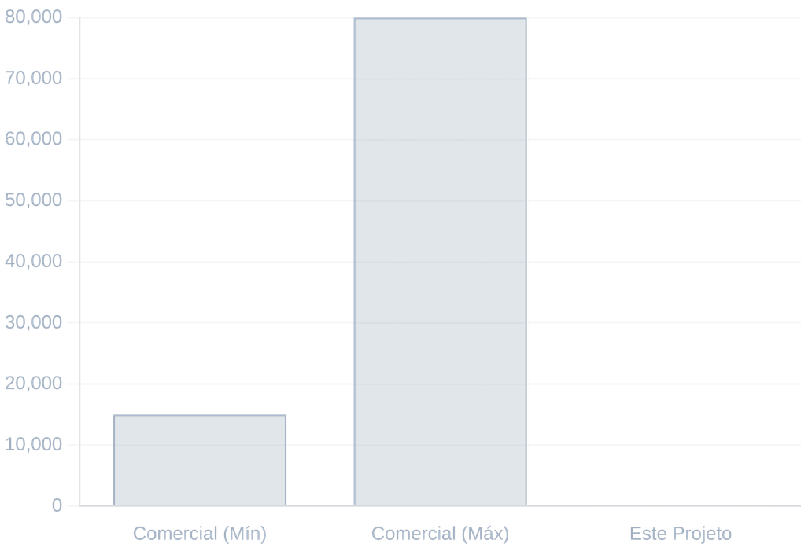


JUSTIFICATIVA DO PROJETO
Acessibilidade
Comparativo de Custo (R$)
Hardware de baixo custo (menos de R$ 200) com capacidade equivalente de detecção.
Manutenção Preditiva
Monitoramento contínuo para detectar falhas antes que se tornem críticas.
Inovação IoT
Integração de processamento digital de sinais e inteligência artificial acessível.
* Valores estimados baseados em sistemas comerciais de mercado.

Slide 4







REQUISITOS DE HARDWARE
COMPONENTE
FUNÇÃO NO SISTEMA
CONEXÃO (ESP32)
ESP32 DevKit V1
Processamento central e conectividade WiFi/MQTT
MCU Principal
SCT-013-030
Monitoramento de corrente não invasivo (Primário/Secundário)
GPIO34 / GPIO35
DS18B20
Medição de temperatura do núcleo (OneWire)
GPIO4
MPU6050
Análise de vibração mecânica e impacto (I2C)
GPIO21 / GPIO22
Hardware acessível: Custo total inferior a R$ 200,00
Sensores industriais com isolamento galvânico

Slide 5





REQUISITOS DE SOFTWARE
Firmware
Comunicação
Desenvolvido em
C++ / Arduino
Protocolo
MQTT
(Pub/Sub)
Arquitetura modular e não-bloqueante
Broker Mosquitto para gestão de dados
Processamento de sinais (FFT e RMS)
Payloads estruturados em JSON
Interface (Supervision)
Inteligência
Dashboard em
React + TypeScript
Motor de
Lógica Fuzzy
em Python
Visualização de dados em tempo real
Diagnóstico automático de severidade
Geração de relatórios e alertas
Análise preditiva de tendências

Slide 6




ARQUITETURA DO SISTEMA
CAMADA FÍSICA
CAMADA EMBARCADA
COMUNICAÇÃO
APLICAÇÃO
Sensores SCT-013
Broker Mosquitto
Dashboard React
Sensor DS18B20
Processamento ESP32
Protocolo MQTT
Motor Fuzzy (Python)
Módulo MPU6050
Cálculo RMS e FFT
Payloads JSON
Alertas em Tempo Real
Detecção de Inrush

Slide 7




IMPLEMENTAÇÃO DO FIRMWARE
Modularidade
Portabilidade
Cada sensor possui seu próprio par .h/.cpp independente, facilitando a manutenção e testes isolados.
O mesmo código compila para Arduino UNO (simulação) e ESP32 (físico) sem alterações manuais.
Eficiência
Abstração
Uso exclusivo de millis() para controle de tempo, garantindo um loop não-bloqueante e multitarefa real.
Camada de publicador que oculta se o dado vai para a Serial ou MQTT, simplificando a lógica principal.

Slide 8

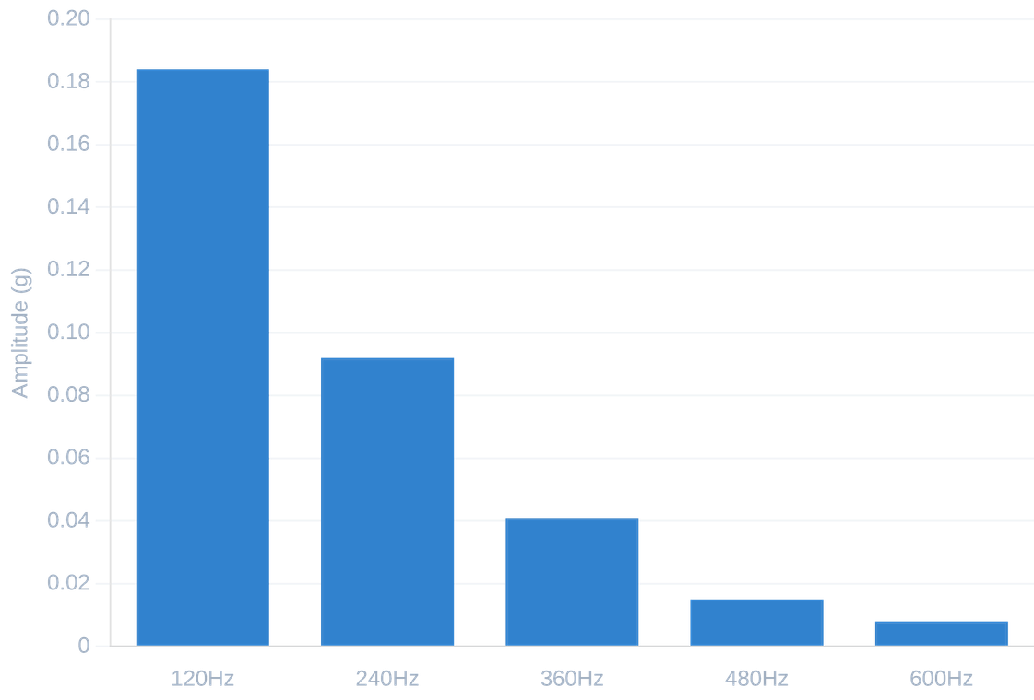


ANÁLISE DE VIBRAÇÃO (FFT)
Processamento Local
Espectro de Harmônicas (Exemplo)
A Transformada Rápida de Fourier (FFT) é executada diretamente no microcontrolador, permitindo análise em tempo real sem sobrecarregar a rede.
Frequências Alvo
Monitoramento focado na fundamental de magnetostrição (120Hz) e suas harmônicas (240Hz a 600Hz) para detectar anomalias mecânicas.
Otimização de Memória
Algoritmo ajustado para 32 amostras @ 1920Hz, garantindo precisão espectral dentro dos limites de RAM do hardware.
Distribuição de amplitude (g) por bin de frequência.

Slide 9







SIMULAÇÃO COM PROTEUS
Ambiente Virtual
Ponte de Dados
Validação de Circuito
Serial para MQTT
Teste de condicionamento de sinais e lógica de controle
Script Python (bridge.py) que conecta o simulador ao
antes da montagem.
mundo real.
Segurança
Integração Total
Desenvolvimento sem risco de danos aos componentes
Dados simulados alimentam o dashboard React
físicos reais.
exatamente como o hardware físico.
Agilidade
PROTEUS (Serial) → COMPIM → BRIDGE.PY → BROKER MQTT → DASHBOARD
Ciclo rápido de prototipagem e depuração de firmware
modular.

Slide 10







CONCLUSÃO E RESULTADOS
Viabilidade Técnica
PRÓXIMOS PASSOS
Protótipo funcional validado com sucesso, integrando sensores reais e simulação avançada.
Expansão para múltiplos ativos
Refinamento do motor Fuzzy
Integração com Cloud Storage
Impacto Econômico
Implementação prática
Redução drástica no custo de monitoramento, permitindo acesso à manutenção preditiva para PMEs.
Sintetização de Dados
Transformação de sinais complexos (FFT/RMS) em diagnósticos claros e alertas acionáveis.
Projeto Integrador — Engenharia da Computação · UEMA · 2026

